Slide 1
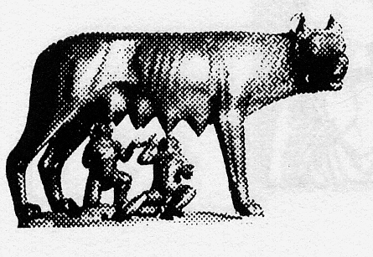
Pourquoi choisir l’option
LCA en 5ème ?
Parce que c’est comme le bon lait : c’est bon pour les neurones , petit !
Si tu hésites encore,
ce diaporama est pour toi : nous espérons te convaincre.

Slide 2
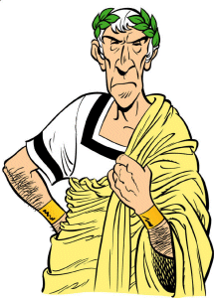
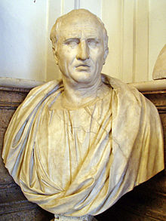
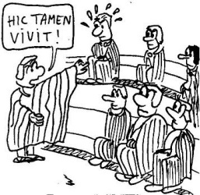


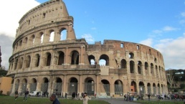

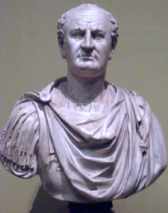
Les Romains ont tout inventé
C’est moi qui ai inventé le calendrier julio-claudien.
C’est moi le chef l’éloquence
Jules César (101-44 av. J.C.)
Cicéron ( 106-44 av. J.C.)
Anima Sana In Corpore Sano
ASICS
Et moi, j’ai inventé le lancer de Romains : c’est un sport romain, ça ?
C’est moi qui ai fait construire le Colisée.
Obélix, 1959 – ad vitam eternam
Vespasien (9-79 ap. J.C).

Slide 3
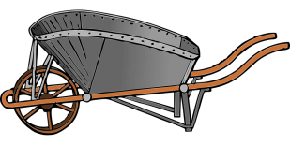

Oui, presque ... Parce que c’est nous qui avons inventé la ...
ou presque …
Euh, t’es sûr de ça ?
Ben, je l’ai lu sur wikipedia ...

Slide 4
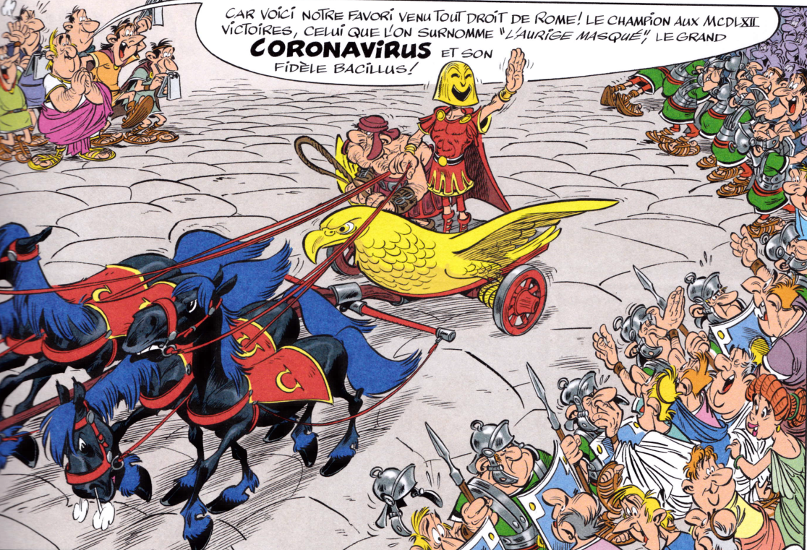
Arrête ton char: les Romains avaient déjà leur COVID-19
La preuve !
Oui, c’est nous qui avons inventé le coronavirus !
Astérix et la Transitalique, Les éditions Albert René, octobre 2017

Slide 5


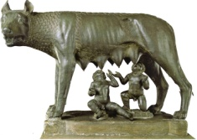
Les horaires ?
5ème : 1h30 à 2h
4ème : 2h à 2h30
3ème : 2h à 2h30*
L’horaire peut varier en fonction de l’effectif
* En 3ème, l’option LATIN peut être remplacée par l’option GREC (2 à 3h)
Il est également possible de suivre les deux options (= 4h de LCA)
              +
Louve du Capitole Chouette d’Athéna

Slide 6
Que fait-on en cours de LATIN ?
Mythologie
Histoire et civilisation
Etymologie
Grammaire et conjugaison
Etude d’images
... Bref, une mosaïque d’activités
digne de celles qu’on peut voir à Saint-Pierre de Rome !

Slide 7
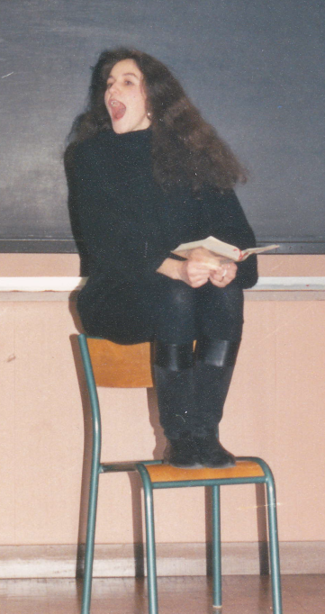
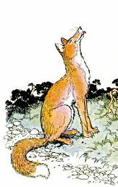
Les « petits plus » du collège de Lapalisse
Au collège Lucien Colon, on apprend et on joue (en latin !!!!!) les fables de Phèdre
Si, si, c’est obligé ... tout le monde y passe : c’est un vieux souvenir de jeunesse de la prof de Latin !!!
O qui tuarum, corve, pennarum est nitor !
Professeure de latin
jouant le corbeau au XXème siècle
(il y a très très très longtemps !)
Bon, même si vous n’avez pas tout compris, vous connaissez l’histoire : « ...et gnagnagna et gnagnagna ... ».

Slide 8
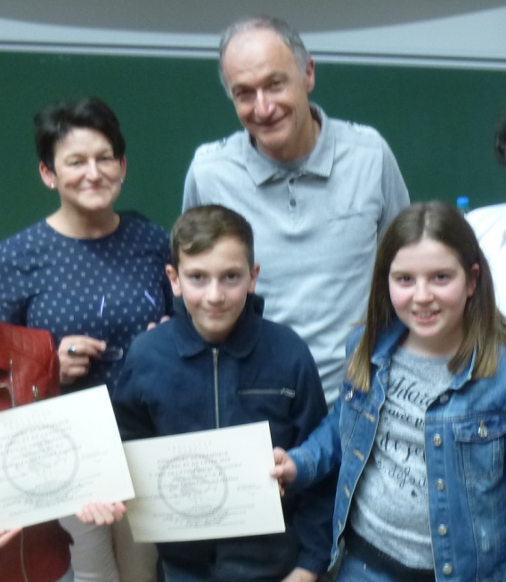
Le fameux concours A.R.E.L.A.CLER ...
Concours académique de langues anciennes organisé chaque année par l’Association Régionale de Langues Anciennes, en partenariat avec le Rectorat et là... Tatata !!!!
Les petits Lapalissois sont très forts : la preuve ...
Louis-Pierre Says, président de jury du Concours, maître de conférences en Physique
Professeure
très très très très fière
Axel et Anna-Rose, élèves très contents car leur classe est lauréate en 2018-2019.
Diplôme obtenu
5ème A-B : 7ème prix Latin
Cérémonie de remise des prix, 15 mai 2019
Campus des Cézeaux, Université Clermont Auvergne

Slide 9
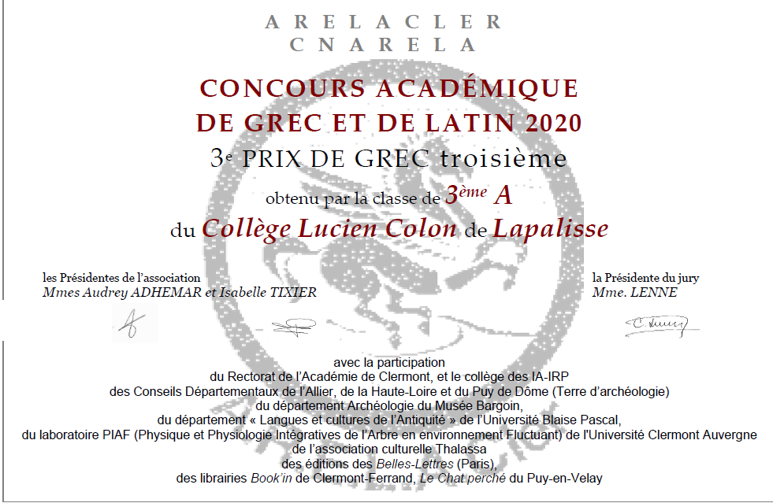

Et voici le palmarès 2019-2020 !!!
De quoi être vraiment fiers ...
... de nos élèves.

Slide 10


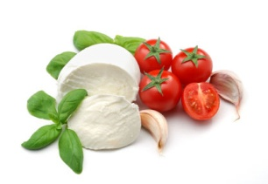
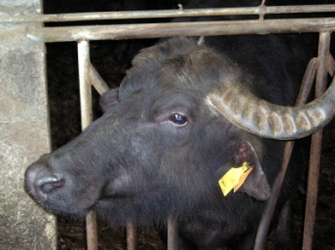
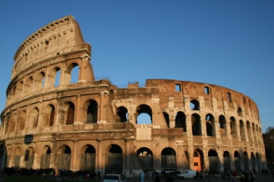
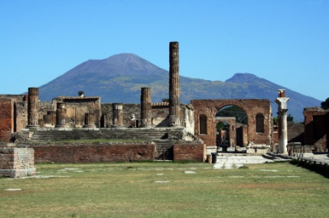

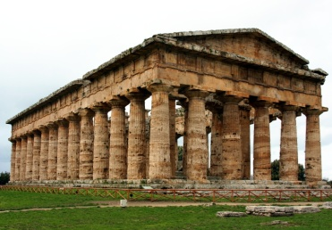
Et le séjour en Italie ...
Rome, Pompéi, Paestum les pâtes, la pizza, les glaces ...
Bufflonne de Capaccio
Avec mon lait, on fait de la délicieuse mozzarella
Le Colisée
Quelques cartes postales ...
Nous t’attendons sur la piazza Navona où tu pourras nous déguster.
Pompéi et le Vésuve en toile de fond
Temple à Paestum

Slide 11
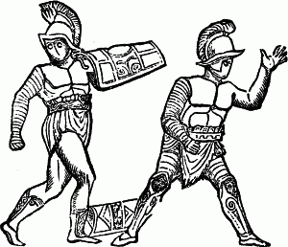
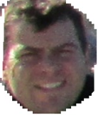


Et parfois,
... la chance d’assister à des combats
... de vrais gladiateurs !!!
Carpe diem !
Cogito ergo sum.
Ave, Caesar ! Morituri te salutant !
Titus Rochus :
Fortissimus gladiator
Michaelus Basmadjianus :
Fortis gladiator
Oh ! Ils ont l’air terrible ces deux-là !

Slide 12


Alors, prêts pour l’aventure ?
Moi aussi !
Alors je viens.
Oui !!!
Alors, on t’emmène ?
Faire du latin,
c’est un peu partir pour Rome ...
Eh bien dépêche-toi de t’inscrire !!!

